Slide 1



Cột A
(1)... là phương tiện tạo tính nhạc cơ bản của thơ dựa trên sự lặp lại phần vần và âm tiết.
(2) ... gồm các tiếng có thể giống hoặc khác nhau về độ dài, ngắn.
(3) ... là những điểm ngắt hơi khi đọc một dòng thơ.
(4). ... là một thể loại thơ mà nhịp ngắt thường là 2/2/2; 3/3; 4/2.
(5). ... là sự tổ chức, sắp xếp các dòng thơ, khổ thơ tương ứng với một nội dung nhất định để tạo thành bài thơ.
(6). ... là diễn biến dòng cảm xúc, tâm trạng của tác giả trong bài thơ.
(7). ... là trạng thái cảm xúc, tình cảm mãnh liệt được thể hiện xuyên suốt tác phẩm nhằm bộc lộ tư tưởng của tác giả.
Cột B
(a) Dòng thơ
(b). Bố cục
(c). Mạch cảm xúc
(d). Cảm hứng chủ đạo
(e) Nhịp thơ
(f) Vần thơ
(g). Thơ sáu chữ

Slide 2








Nắng mới
Lưu Trọng Lư
Giáo viên: Nhóm 3H

Slide 3
I. Đọc và tìm hiểu chung

Slide 4

Think – pair - share
(1) Khi đọc hiểu văn bản thơ nói chung, bài thơ “ Nắng mới” nói riêng, em cần chú ý điều gì?
(2) Trình bày những thông tin về tác giả Lưu Trọng Lư mà em tìm hiểu được?

Slide 5
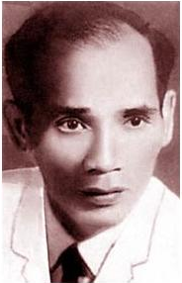
1. Tác giả
- Nhà thơ Lưu Trọng Lư (1912 – 1991), quê ở Quảng Bình.
- Ông là một nhà thơ, nhà văn, nhà soạn kịch Việt Nam.

Slide 6
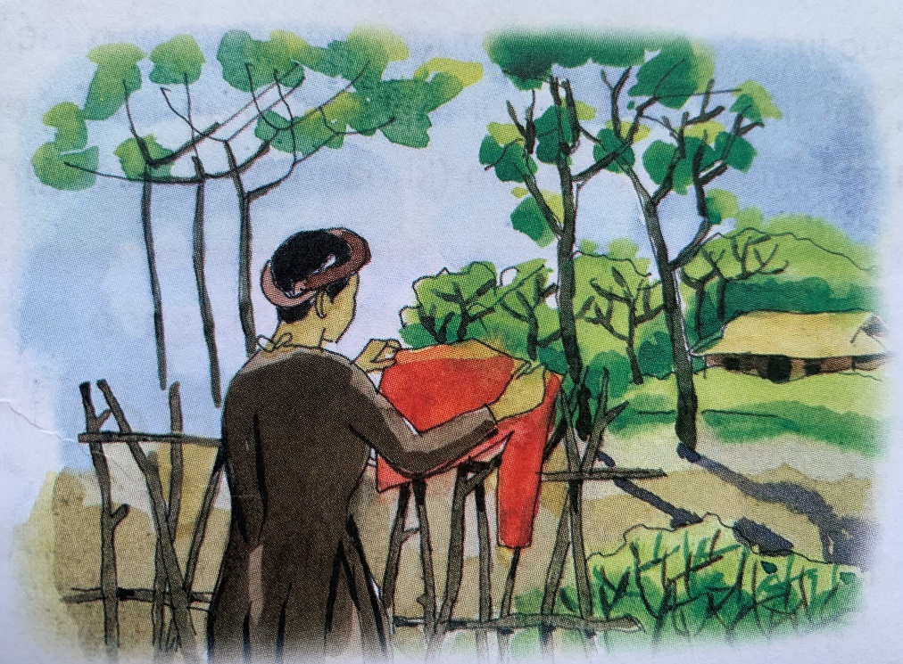
2. Văn bản
a. Đọc và giải thích từ khó
b. Tìm hiểu chung
- Thể thơ: thơ bảy chữ
- Xuất xứ: bài thơ được trích trong tập thơ “Tiếng thu”.
- Bố cục: 2 phần
+ Khổ 1: Hoàn cảnh nảy sinh nỗi nhớ mẹ.
+ Khổ 2,3: Nỗi nhớ mẹ và hình ảnh người mẹ trong ký ức người con.

Slide 7
II. Đọc và tìm hiểu chi tiết

Slide 8
1. Các yếu tố đặc trưng của bài thơ
PHIẾU HỌC TẬP SỐ 1

Slide 9
1. Các yếu tố đặc trưng của bài thơ
Các yếu tố | Biểu hiện - Tác dụng
1. Nhan đề
2. Cách gieo vần
3. Ngắt nhịp
Là hình ảnh gây ấn tượng, khơi nguồn cho cảm hứng cho tác giả, thức dậy những kỉ niệm đẹp về mẹ trong kí ức thuở lên mười.
Vần chân (liền: thời - mười; cách: thời - nội; phơi; ra - thưa) tạo nhạc tính cho bài thơ.
3/4, 4/3, 2/5, nhịp nhàng, phù hợp với tâm trạng của chủ thể trữ tình.

Slide 10
1. Các yếu tố đặc trưng của bài thơ
Các yếu tố | Biểu hiện - Tác dụng
4. Bài thơ viết về ai, về điều gì?
5. Nhân vật trữ tình
6. Mạch cảm xúc
7. Cảm hứng chủ đạo
Bài thơ là lời chia sẻ những hoài niệm, nhớ thương về hình ảnh người mẹ trong kí ức tuổi thơ.
Nhân vật trữ tình là “tôi” – người con → biểu lộ được tình cảm trực tiếp
Từ những hình ảnh trong nắng mới, nhân vật trữ tình nhớ về người mẹ của mình.
Nỗi nhớ thương sâu sắc về người mẹ đã đi xa.

Slide 11
2. Hình ảnh người mẹ trong nỗi nhớ của nhân vật trữ tình
PHIẾU HỌC TẬP SỐ 2

Slide 12
2. Hình ảnh người mẹ trong nỗi nhớ của nhân vật trữ tình
- Các từ láy: “xao xác”, “não nùng”, “chập chờn”.
- Tác dụng:
+ “xao xác” là những thanh âm tiếp nối nhau, làm cho không gian buổi trưa đang yên tĩnh, vắng vẻ trở nên xao động thức dậy cả một bầu tâm trạng của nhân vật “tôi”, tạo ra những “gợn sóng” của tâm hồn.
+ “não nùng” là cảm xúc buồn đau sâu đậm và đầy day dứt. Âm thanh tiếng gà gáy ban trưa trở thành tín hiệu thẩm mĩ đặc biệt bắc nhịp cầu cho tâm tưởng hiện tại trở về quá khứ. Một xáo động tâm tư. Mỗi âm thanh là một cảm giác như chùng xuống bởi nỗi buồn, sự nhớ và niềm thương trĩu nặng. Bờ bên kia là kí ức.
+ “chập chờn” là cái gạch nối bước từ trạng thái của bờ này sang bờ kia, như thực, như mơ trong tâm trạng của cái tôi trữ tình.
=> Các từ láy tạo thành “đường dẫn” của cảm xúc, của kí ức, dẫn tâm hồn nhà thơ và mỗi chúng ta về với những ngày tháng thân thương vốn đã xa rồi: buồn, nhớ thương sâu sắc của nhà thơ dành cho người mẹ đã khuất của mình.
1. Xác định các từ láy trong khổ thơ thứ nhất và nêu tác dụng trong việc thể hiện tâm trạng của tác giả

Slide 13
2. Hình ảnh người mẹ trong nỗi nhớ của nhân vật trữ tình
- “nắng mới”, mẹ hiện ra giữa không gian bừng sáng của “nắng mới” − nguồn sáng mới mẻ, tươi đẹp, hân hoan
- “áo đỏ”- “người đưa trước giậu phơi”. Màu đỏ ấm nóng của tấm áo hoà với màu nắng mới, dường như cùng phản chiếu lên gương mặt dịu dàng, trẻ trung của mẹ
- “nét cười đen nhánh” sau tay áo tạo nên một bức tranh thật đẹp. Nét cười ấy như toả nắng trên gương mặt mẹ. Hàm răng đen nhưng nhức hạt na.
=> Hình ảnh người mẹ hiện lên thật ấm áp, thân thương, đôn hậu, trẻ trung, tươi tắn trong tâm hồn nhà thơ. Đây là những kí ức ấn tượng nhất được lưu giữ sâu đậm trong tâm hồn của một đứa trẻ lên mười khi nhớ về mẹ. Ở thế giới của hoài niệm còn mãi, Nét vẽ phối hợp hài hoà màu sắc, đường nét,... đặc biệt là như được chạm khắc từ kí ức tuổi thơ hạnh phúc khi còn có mẹ của tác giả, càng làm nổi bật cảm giác “xao xác”, “não nùng”, “rượi buồn” khi trở về hiện tại.
2. Tìm ba hình ảnh trong bài thơ có mối liên hệ chặt chẽ với nhau được tác giả sử dụng để khắc họa về người mẹ. Qua những hình ảnh ấy, người mẹ hiện lên như thế nào qua nỗi nhớ của NVTT?

Slide 14
2. Hình ảnh người mẹ trong nỗi nhớ của nhân vật trữ tình
3. Có thể hoán đổi vị trí hai động từ (hắt, reo) để miêu tả hình ảnh nắng mới trong khổ thơ thứ nhất (Mỗi lần nắng mới hắt bên song) và thứ hai (Mỗi lần nắng mới reo ngoài nội) được không? Vì sao?
- Không thể hoán đổi vị trí của hai động từ cho nhau được. Vì ánh “nắng mới” trong bài thơ không chỉ là hình ảnh khách quan của thiên nhiên tạo vật mỗi độ cuối xuân, đầu hạ nữa, mà gắn liền với tâm trạng, cảm xúc tương phản trong mỗi hoàn cảnh cụ thể.
- Từ “hắt” thể hiện hình ảnh nắng nhạt, xuyên qua song cửa, qua không gian hẹp mà đổ bóng xuống. Vẫn là nắng ấy mỗi độ lại về nhưng khi không còn mẹ, nó gợi sự hiu hắt, trĩu nặng nỗi buồn.
- Từ “reo” thể hiện tâm trạng náo nức, hạnh phúc của tâm hồn nhà thơ khi được sống trong tình yêu thương của mẹ trong kí ức. Vì vậy, ánh nắng lúc đó rộn ràng, tươi tắn, trong trẻo và náo nức.

Slide 15
2. Hình ảnh người mẹ trong nỗi nhớ của nhân vật trữ tình
4. Xác định cảm hứng chủ đạo của bài thơ. Qua đó, tác giả gửi gắm tới bạn đọc thông điệp gì?
- Cảm hứng chủ đạo: giá trị đạo đức truyền thống uống nước nhớ nguồn, hiếu thuận của con người Việt Nam.
- Thông điệp mong muốn tất cả những người con biết ơn, yêu kính, trân trọng mẹ của mình.

Slide 16
III. Luyện tập, vận dụng

Slide 17
Câu hỏi 6 (SGK/44)
Trong kí ức tuổi thơ của nhân vật “tôi” ở bài Nắng mới, người mẹ hiện lên qua những hình ảnh được lựa chọn, để lại ấn tượng sâu đậm cho tác giả.
Với em, hình ảnh nào về người mẹ của mình khiến em thấy yêu thương nhất? Hãy chia sẻ bằng một đoạn văn (khoảng 8 – 10 dòng).
1. Hình thức đoạn văn (từ 8 đến 10 dòng).
2. Nội dung: lựa chọn hình ảnh khiến bản thân cảm thấy yêu thương mẹ nhất.
3. Chuẩn mực về chính tả, ngữ pháp.

Slide 18
IV. Tổng kết

Slide 19
IV. Tổng kết
1. Nội dung
Bài thơ Nắng mới thể hiện tâm trạng nhớ thương người mẹ của tác giả thủa thiếu thời rất đỗi đôn hậu, trẻ trung, ấm áp và thân thương. Hình ảnh đó cũng là biểu tượng của người phụ nữ; đồng thời thể hiện giá trị đạo đức truyền thống “uống nước nhớ nguồn”, hiếu thuận của con người Việt Nam.
2. Nghệ thuật
Thể thơ bảy chữ, lời thơ giản dị, mang đậm màu sắc làng quê Bắc Bộ; cách ngắt nhịp, gieo vần linh hoạt, giọng điệu thiết tha; sử dụng từ láy, hình ảnh thơ gần gũi, giàu cảm xúc tạo hiệu quả trong việc biểu đạt tâm trạng của nhân vật trữ tình.

Slide 20
3. Cách đọc thơ bảy chữ
- Đọc kỹ văn bản, xác định khổ thơ, vần thơ, nhịp thơ trong văn bản đó.
- Xác định nhân vật trữ tình. Bài thơ viết về ai và viết về điều gì?
- Xác định bố cục, mạch cảm xúc, cảm hứng chủ đạo của bài thơ.
- Nhận biết, nêu tác dụng của những từ ngữ, hình ảnh tiêu biểu trong bài thơ.
- Vận dụng trải nghiệm trong cuộc sống để đọc hiểu được nội dung, tư tưởng, thông điệp của bài thơ.
- Kết nối ý nghĩa của văn bản để liên hệ với bản thân và cuộc sống.

